Slide 1
惡魔輪盤期末報告
411077021林立山

Slide 2
專案主題
從之前看到的遊戲buckshot roulette所得到的靈感，簡單模仿遊戲的玩法，並使用網頁來呈現。簡單來說就是雙方各有一把槍，槍裡面會有空彈有實彈，但不知道現在裡面的子彈是甚麼，選擇向自己或對面開槍，朝自己開槍是空彈則自己額外多一回合，實彈打中就會扣血，某一方血量歸零就結束，若子彈打空還沒有任何一方死亡，則重新裝填子彈。
開槍與使用道具都有對應的音效

Slide 3
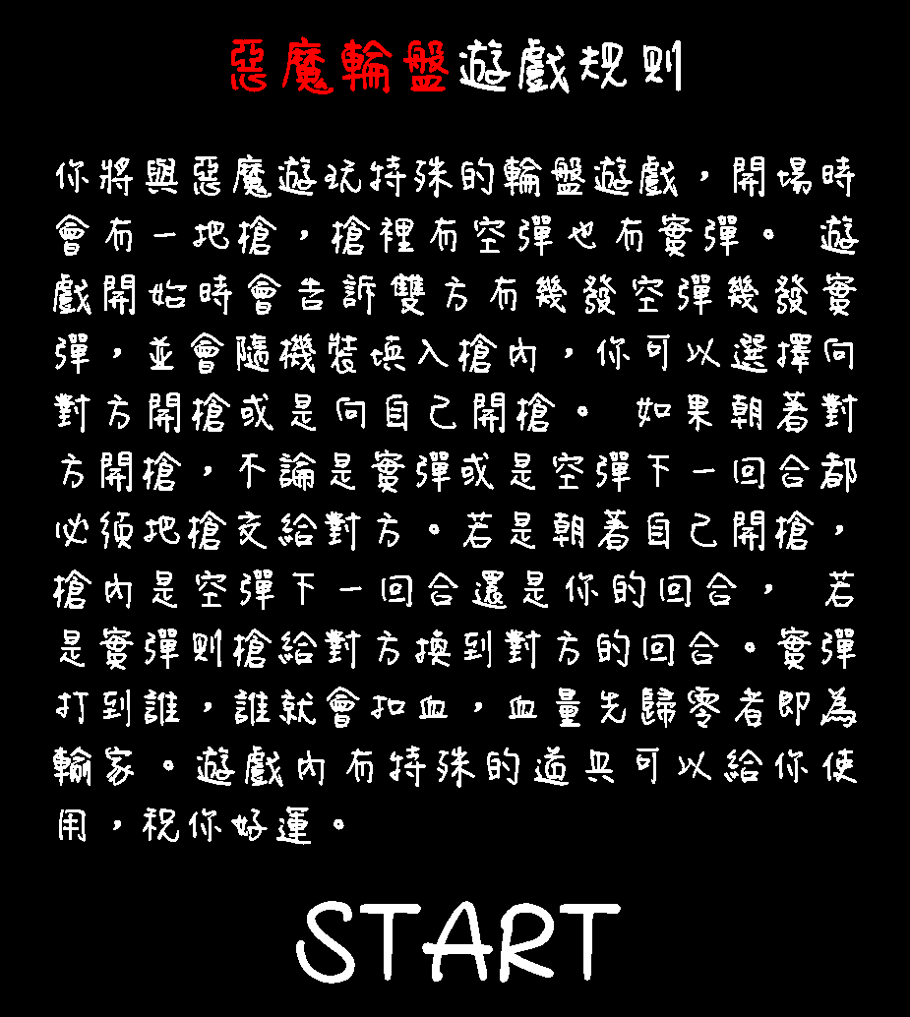
遊戲規則

Slide 4
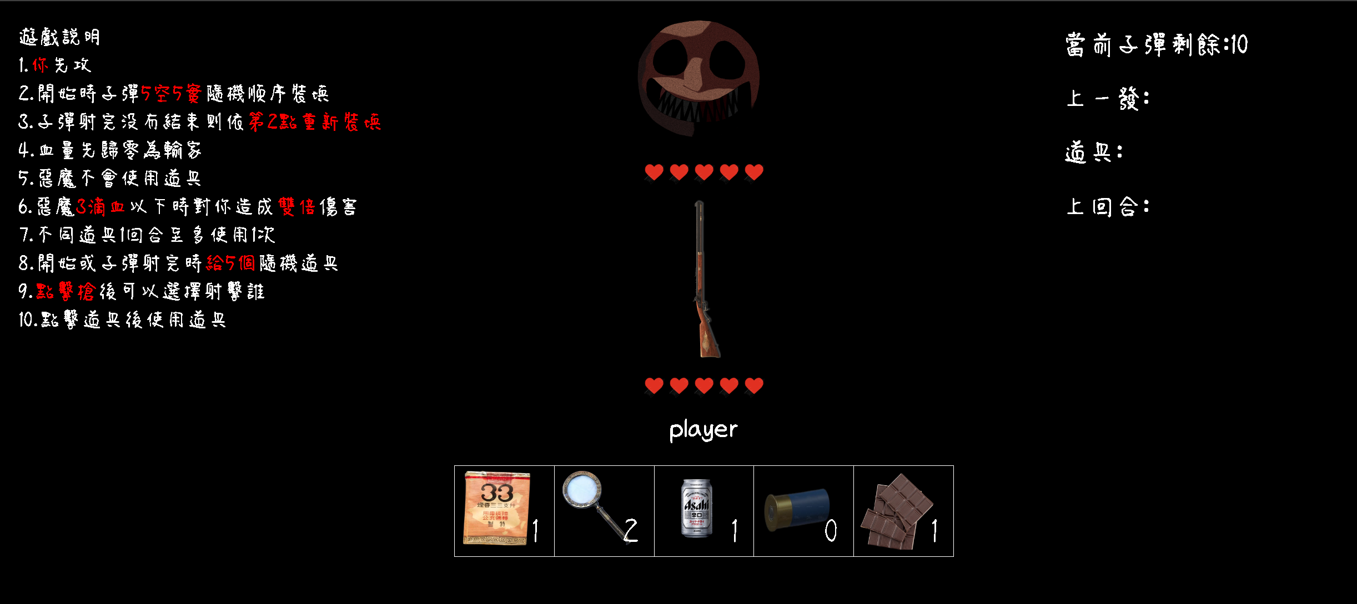
遊戲畫面

Slide 5
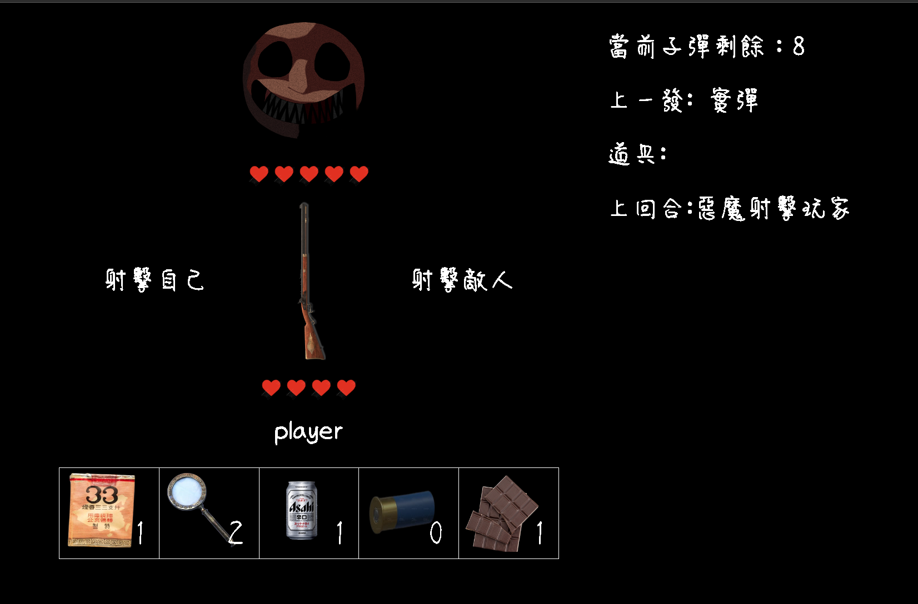
遊戲畫面

Slide 6
遊戲開始
雙方各有5滴血，槍內一開始會有五發實彈跟五發空彈
開始或子彈射完時給5個隨機道具
一回合內相同道具只能用一次
對方不會使用道具。
子彈射完沒有分出勝負則五發實彈跟五發空彈繼續隨機裝填
血量先歸零為輸家
你先攻

Slide 7
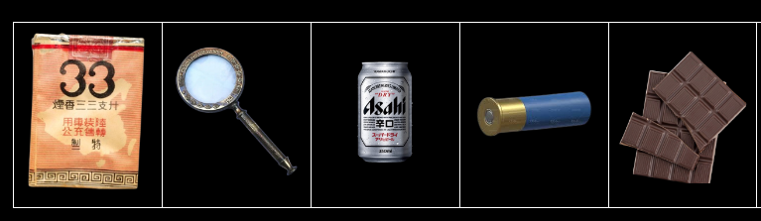
道具效果
香菸:回一滴血
放大鏡:查看當前子彈
啤酒:退掉當前子彈
藍色子彈:雙倍傷害
巧克力:反轉子彈

Slide 8
結局
結局:
滿血通關、扣血通關、輸掉對局
遊戲結束會觸發這三個結局畫面，會依照你的遊戲結束方式
來跳轉到不同的結局畫面。

Slide 9
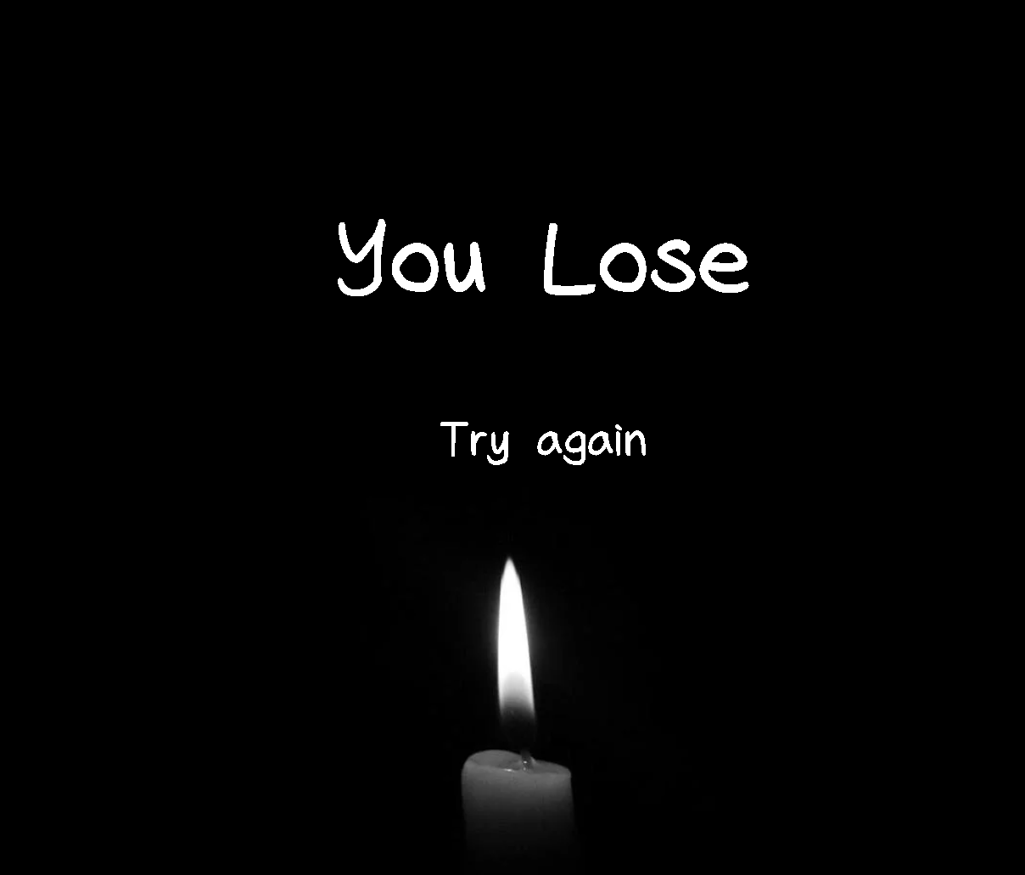
打輸惡魔

Slide 10
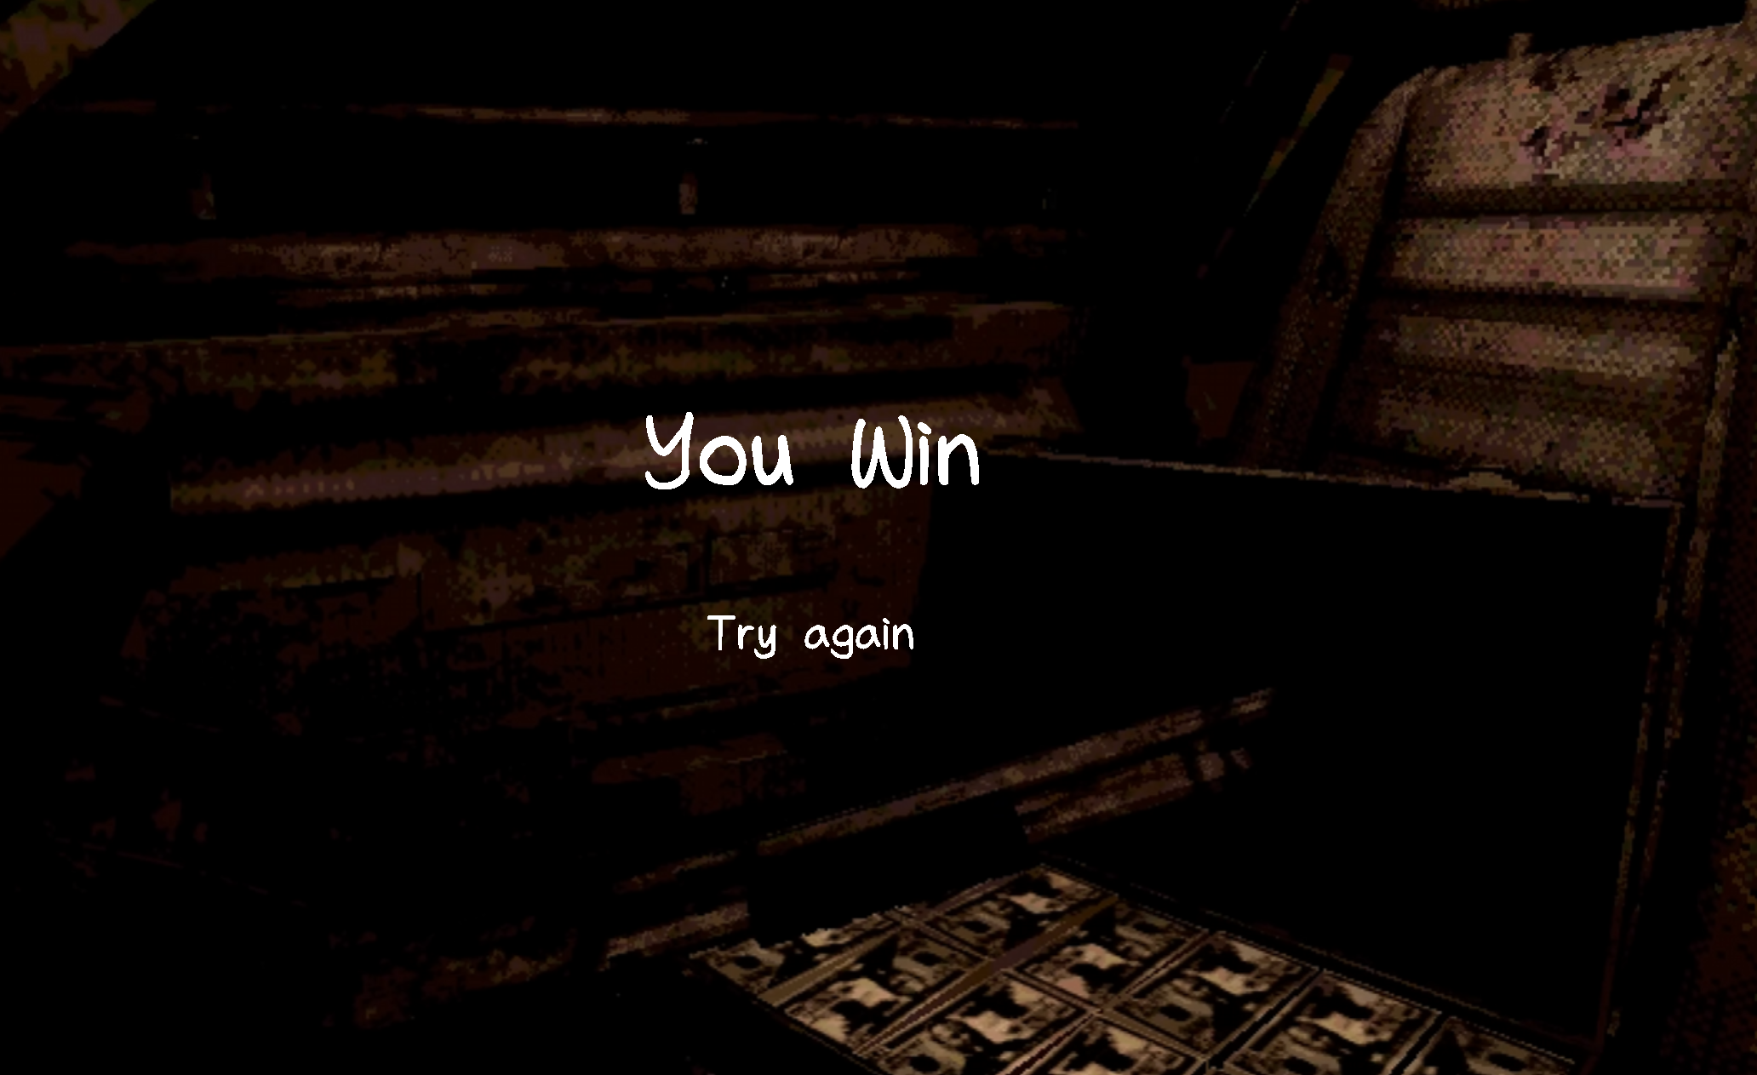
滿血打贏

Slide 11
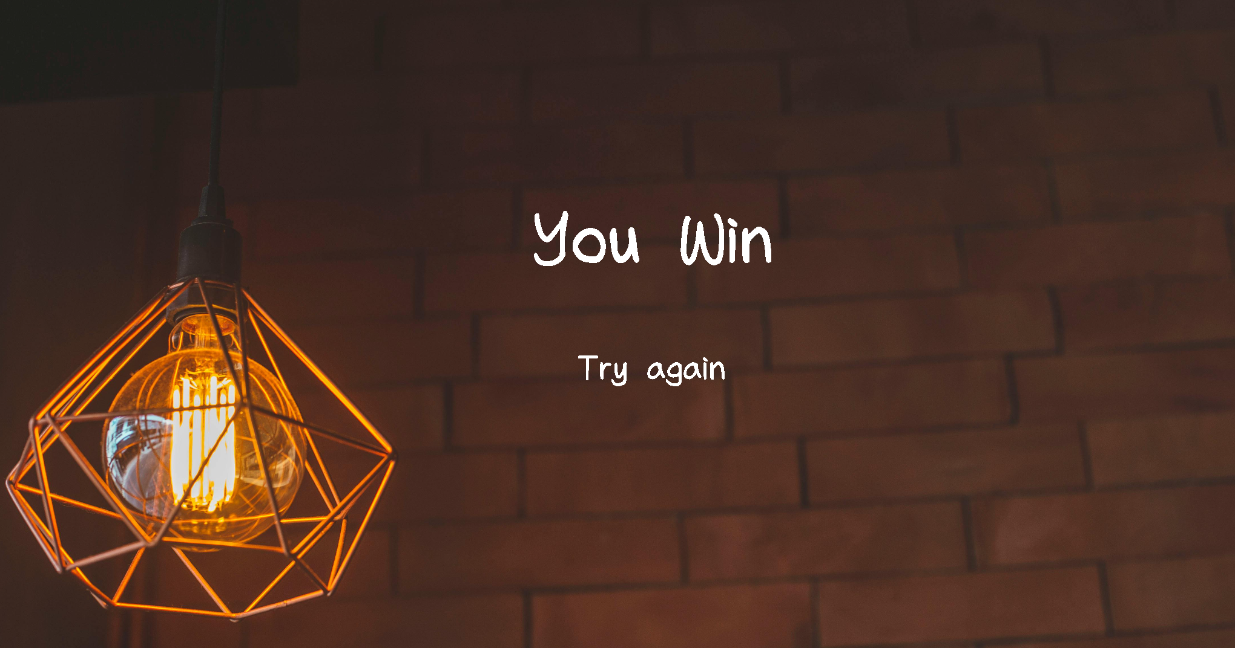
殘血打贏

